Slide 1


Análisis geográfico en Jupyterlab para sistemas de agua potable rural en la región de los Ríos
Juan Venegas – Profesor Planta UACH
Nataly Osses – Estudiante Ingeniería Industrial UACH

Slide 2
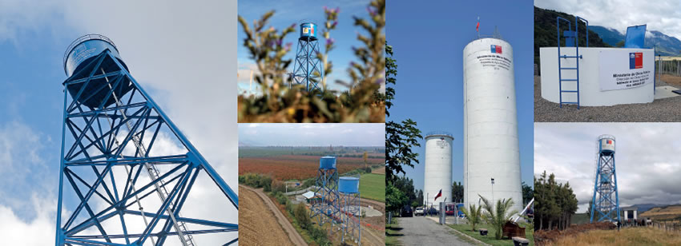
Sistemas de agua potable Rural(APR)
El Programa APR se inicia en Chile en 1964.
Mediante este programa se provee de infraestructura de APR a localidades concentradas y semiconcentradas.
La infraestructura es administrada y operada por los comité o cooperativas.

Slide 3
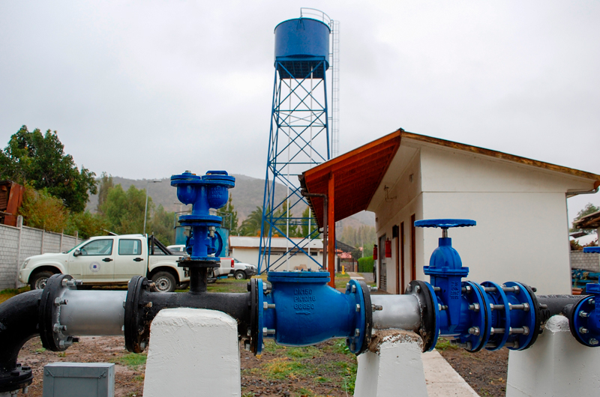
Sistemas de agua potable Rural (APR)
EL programa busca mejorar las condiciones de salud y bienestar de la población rural.
Los APR han incrementado el abastecimiento de agua rural de un 6% en 1960 a un 53% en 2014.

Slide 4

Objetivos de desarrollo Sostenible – ODS 6
El 25 de Septiembre de 2015 se definieron los Objetivos de Desarrollo Sostenible y sus metas para 15 años.
3 de cada 10 personas carecen de acceso a servicios de agua potable seguros.
Aproximadamente 1.000 niños mueren debido a enfermedades asociadas a la falta de higiene
Mas del 80% de las aguas residuales derivadas de actividades humanas terminan en ríos o el mar sin ningún tratamiento.

Slide 5
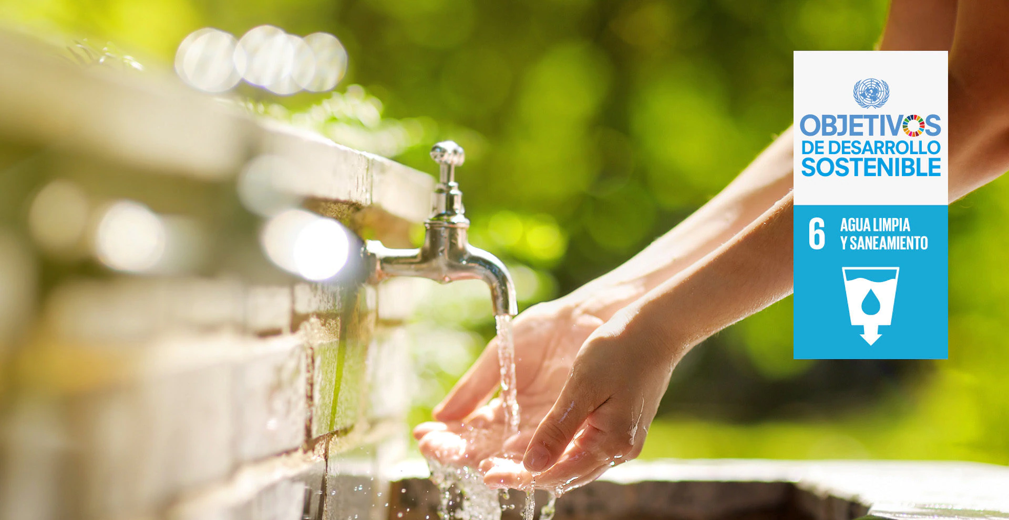
Metas del ODS 6 – Agua limpia y saneamiento
De aquí a 2030 se debe lograr el acceso universal y equitativo al agua potable.
En 2030 se debe lograr el acceso a servicios de saneamiento e higiene adecuados y equitativos.
En 2030 se debe haber aumentado el uso eficiente de los recursos hídricos y asegurar la sostenibilidad de la extracción y el abastecimiento.

Slide 6




Data Minning – Knowledge Discovery in Databases(KDD)
Data Cleaning
Data Selection and Transformation
Data Minning
Pattern Evaluation
Knowledge

Slide 7

Síguenos
https://github.com/natalyosses/
https://jfvenegasg.github.io/

